Slide 1
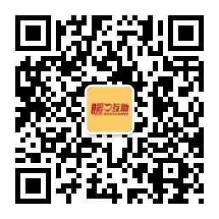
中国职工保险互助会北京办事处 暖·互助”二次报销”
职工个人自行核实受益信息流程介绍

Slide 2
暖·互助“二次报销”职工个人自行核实信息流程
为促进职工主动了解自己的受益信息，并且能够适当减轻各级工会的工作量，北京办事处自2018年开通了工会会员自行核实功能，职工可通过登录“北京工会12351”APP或“北京市职工互助保障”微信公众号进行受益信息核实，具体操作如下：
Notes:
2016年重点工作，精准化服务的一部分,确保职工正常享受“二次报销”待遇，提供工会影响力和凝聚力

Slide 3
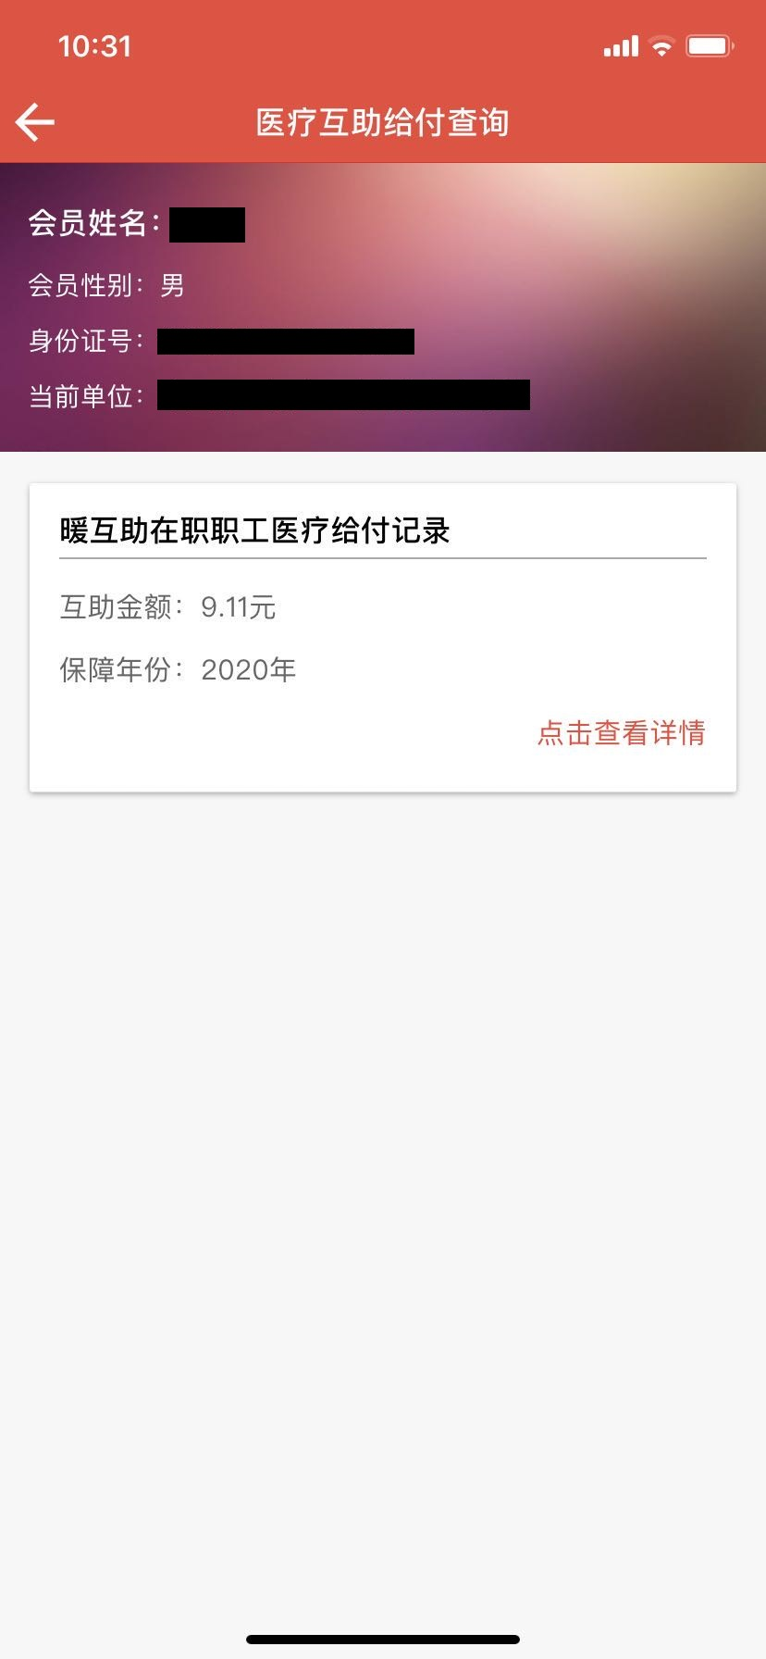
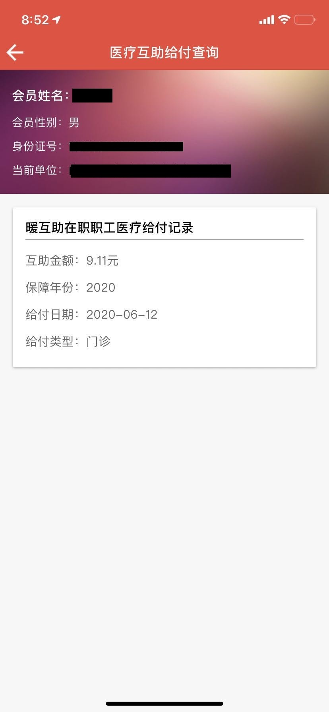
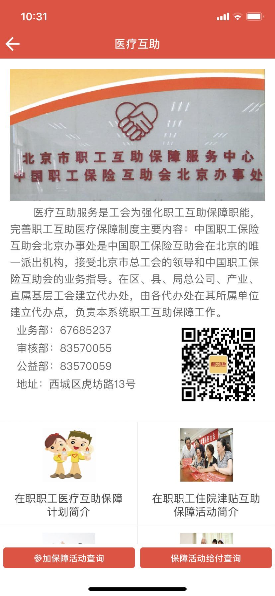
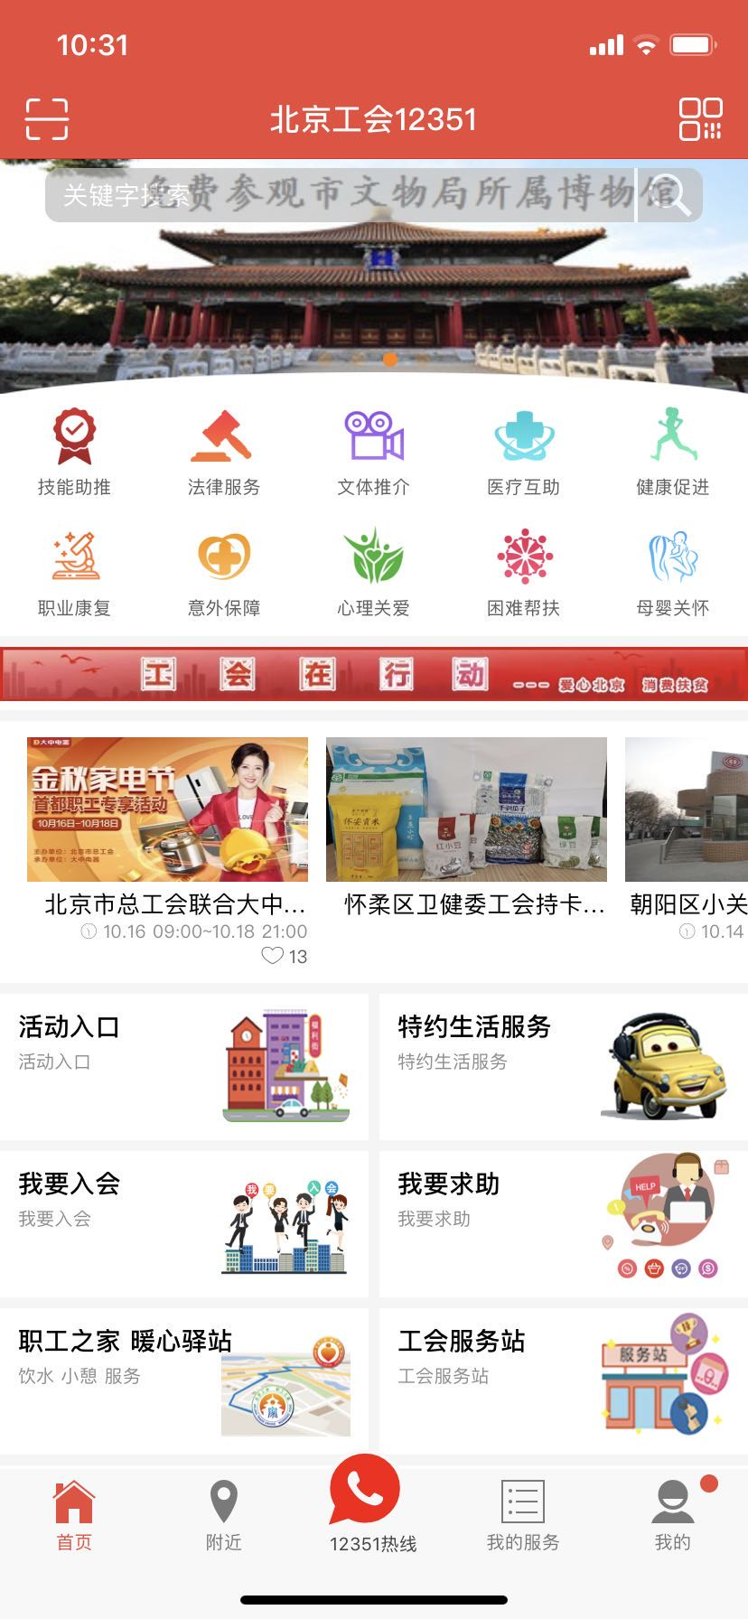
暖·互助“二次报销”职工个人自行核实信息流程
点击“首页”右上侧“医疗互助”蓝色符号
一、APP核实
登录“北京工会12351”APP进行核实：（第一次使用的会员需先进行注册）→ 点击“首页”右上侧“医疗互助”蓝色符号 → 点击右下角“保障活动给付查询” → 点击“查看详情”，进入详情界面，则自行核实完毕。
点击“查看详情”
点击右下角“保障活动给付查询”

Slide 4
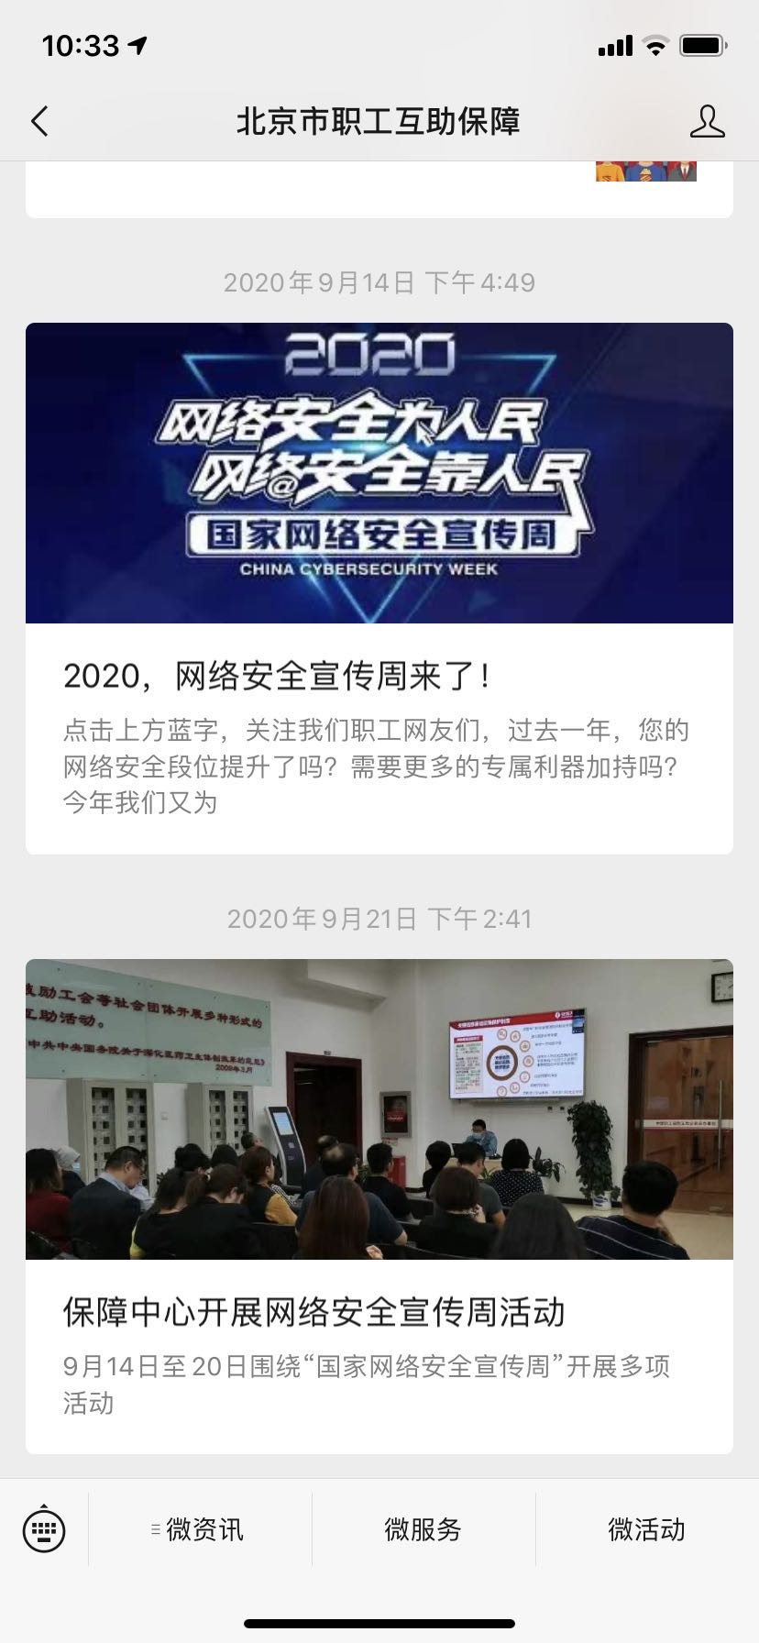
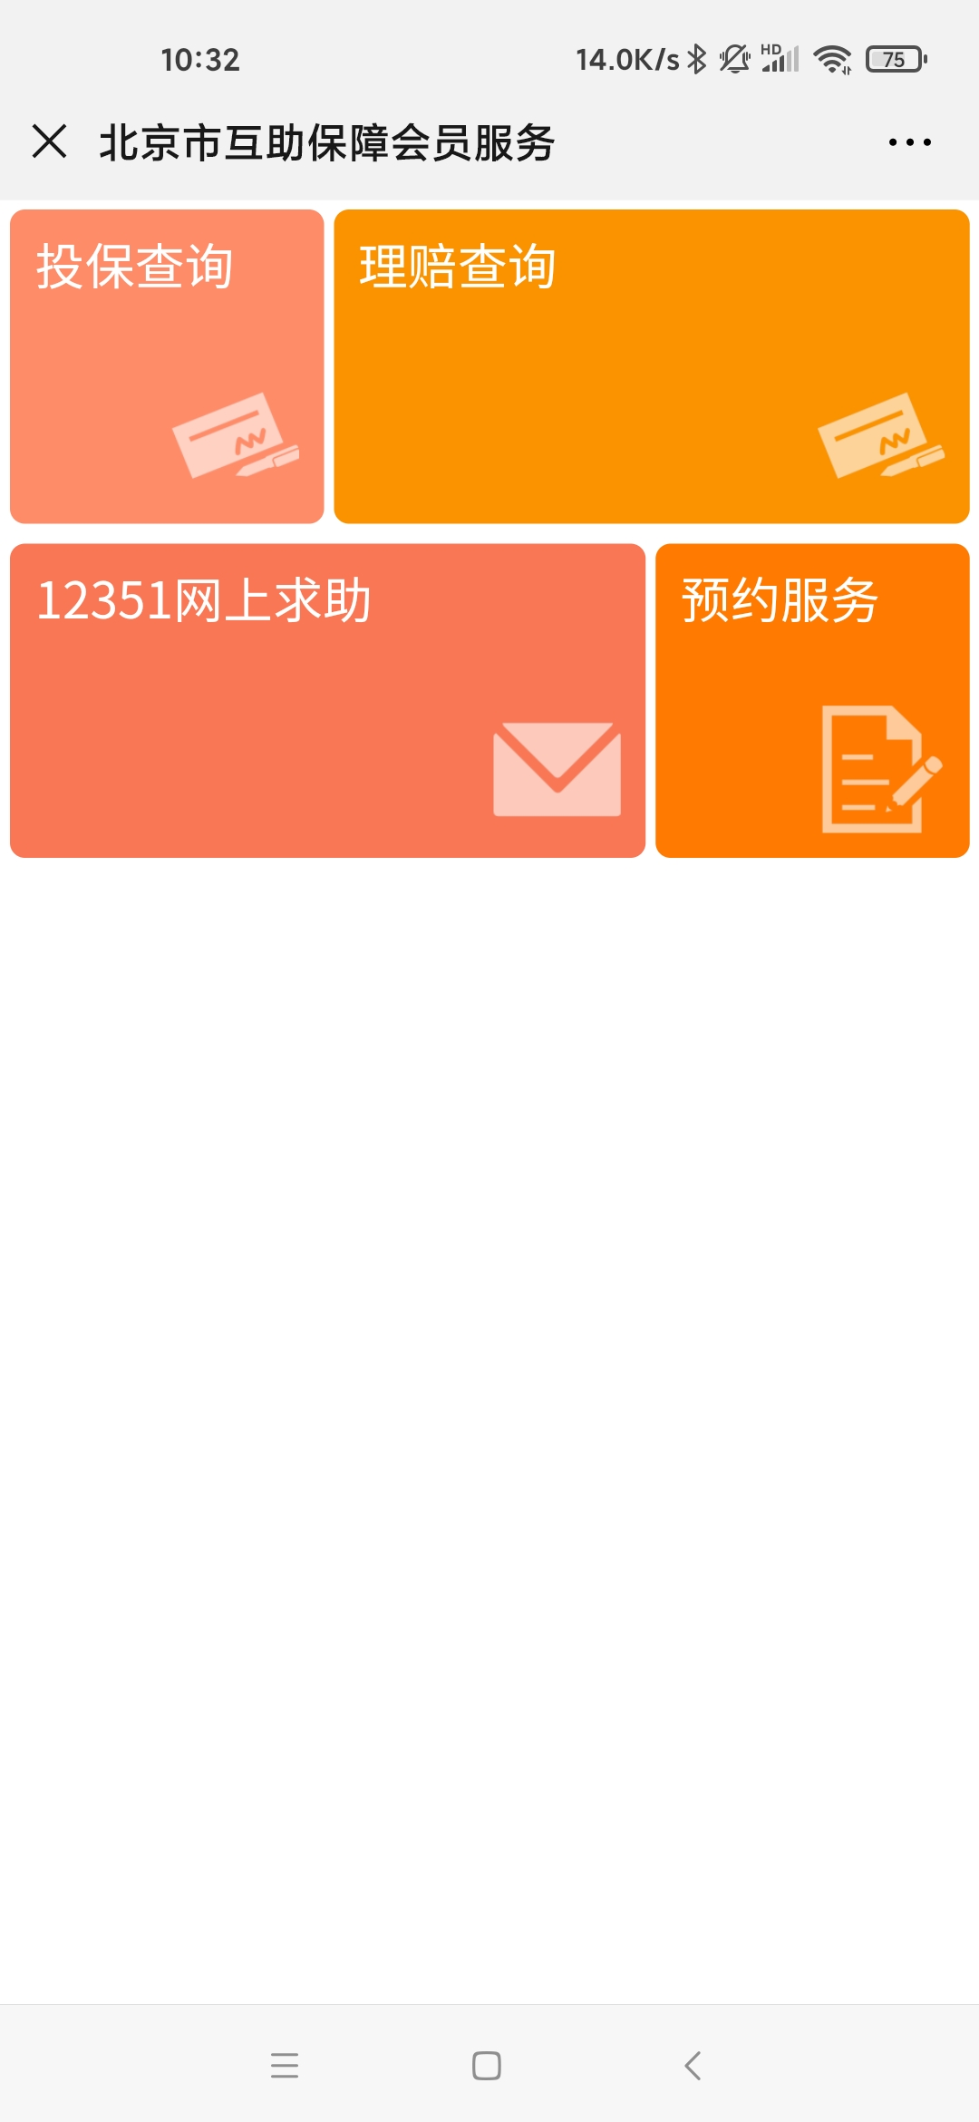
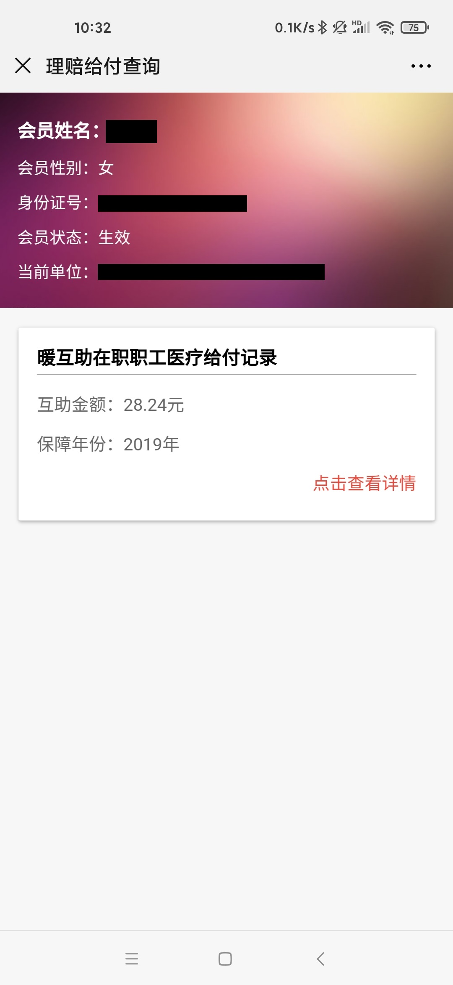
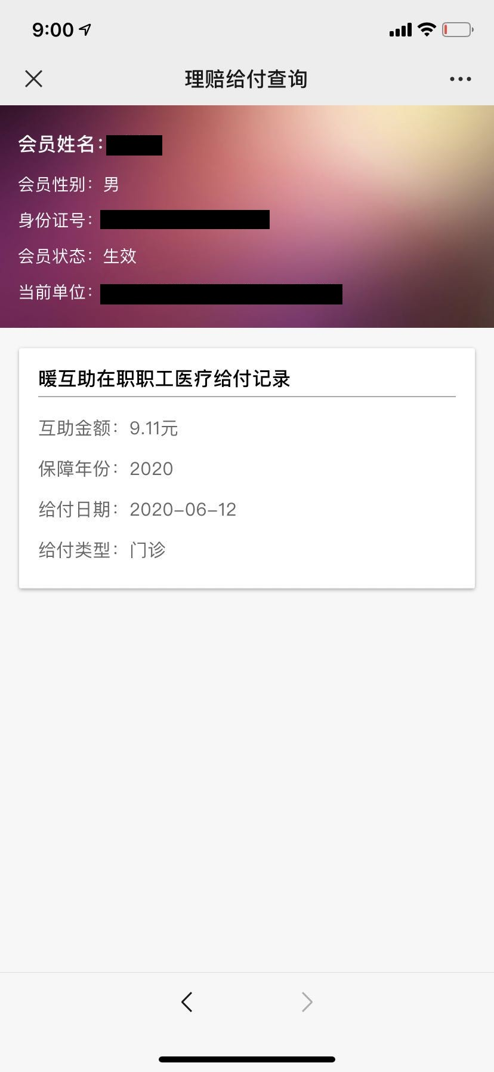
暖·互助“二次报销”职工个人自行核实信息流程
点击“理赔查询”
二、微信公众号核实
登录“北京市职工互助保障”微信公众号进行核实： → 点击“微服务” → 点击“理赔查询”→ 点击"查看详情"，进入详情界面，自行核实完毕。
点击“查看详情”
点击“微服务”

Slide 5
暖·互助“二次报销”职工个人自行核实信息流程
以上操作与业务系统实时对接，职工自行核实完毕后，该职工将不会出现在“未核实+核实失败”的名单中，系统默认该职工已核实完毕。为避免个人自行核实与各级工会业务系统批量核实的重复操作，经办人员可在每季度进行核实工作之前，通知所属职工在规定的日期前完成自行核实。经办人员在该日期后，登录业务系统导出“未核实+核实失败”的名单进行电话核实，填写核实结果，最后导入名单。

Slide 6
微信公众号
扫一扫，关注我们

Slide 7
感谢您对职工 互助保障事业的大力支持！
2020年11月

